Slide 1
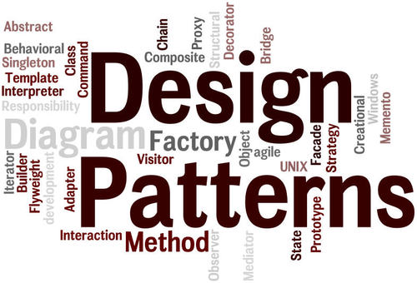
Mẫu Abstract Factory

Slide 2
Nội dung
Tổng quan
Tên
Mô tả ngắn về mẫu
Phân loại
Ngữ cảnh/trường hợp sử dụng
Cấu trúc mẫu và mô tả + code ví dụ minh họa
Ưu điểm
Nhược điểm
Liên quan đến các mẫu khác

Slide 3
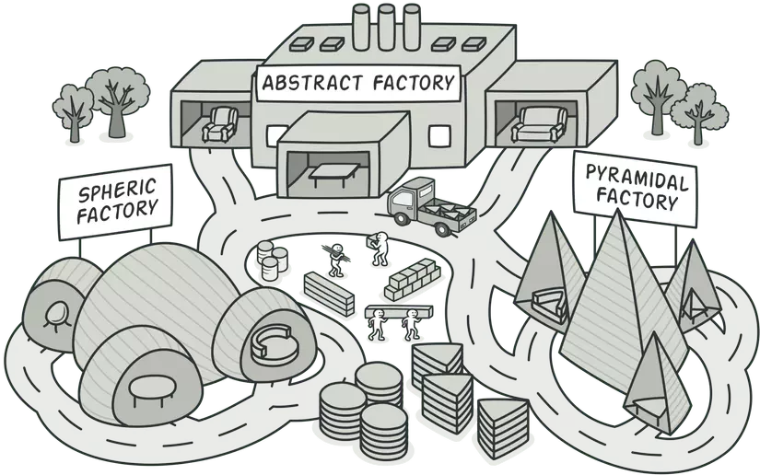
1. Tổng quan
Tên mẫu:
Abstract Factory
Phân loại:
Thuộc phân nhóm Creational Pattern
Mô tả:
Abstract factory là một mẫu thiết kế sáng tạo, cung cấp một interface cho việc khởi tạo các tập hợp của những object có đặc điểm giống nhau mà không cần chỉ rõ lớp cụ thể của chúng.
Tần suất sử dụng cao

Slide 4
2. Ngữ cảnh/trường hợp sử dụng
Sử dụng Abstract Factory khi cần làm việc với các product có tính chất gần giống nhau và liên quan đến nhau và không cần phụ thuộc vào các định nghĩa có sẵn trong class đó:
Phía client sẽ không phụ thuộc vào việc những sản phẩm được tạo ra như thế nào.
Ứng dụng sẽ được cấu hình với một hoặc nhiều họ sản phẩm.
Các đối tượng cần phải được tạo ra như một tập hợp để có thể tương thích với nhau.

Slide 5
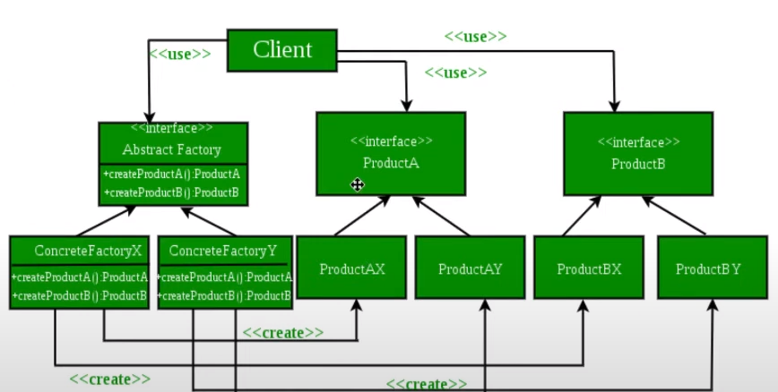
3. Cấu trúc mẫu và mô tả + ví dụ
Cấu trúc mẫu:

Slide 6
3. Cấu trúc mẫu và mô tả + ví dụ
Mô tả:
AbstractFactory: Khai báo một interface chứa các phương thức dùng để tạo ra các đối tượng AbstractProduct
ConcreteFactory: Cài đặt các phương thức trong AbstractFactory để tạo ra các đối tượng product cụ thể.
Product: Các đối tượng cụ thể được tạo ra bởi các ConcreteFactory tương ứng, chúng cũng cài đặt các phương thức được quy định tại interface AbstractProduct.
Client: chỉ sử dụng các interfaces được khai báo bởi AbstractFactory và AbstractProduct để tạo và sử dụng các đối tượng (mà không cần biết chi tiết về cách chúng được tạo ra).

Slide 7
3. Cấu trúc mẫu và mô tả + ví dụ

Slide 8
4. Ưu điểm
Ưu điểm:
Có thể đảm bảo các đối tượng product nhận được từ factory sẽ tương thích với nhau.
Tránh được những ràng buộc chặt chẽ giữa concrete products và client code.
Nguyên tắc đơn lẻ: bạn có thể tách code tạo product tới một nơi, giúp code dễ dàng để hỗ trợ
Nguyên tắc mở/ đóng: có thể khởi tạo những bản mới của product mà không cần phá vỡ client code hiện có.

Slide 9
5. Nhược điểm
Nhược điểm:
Code có thể trở nên phức tạp hơn mức bình thường, vì có rất nhiều interfaces và classes được khởi tạo cùng với mẫu.

Slide 10
6. Liên quan đến mẫu khác
Có rất nhiều mẫu có phần cài đặt, ý tưởng có sự liên quan nhất định đến Abstract Factory, chẳng hạn như: Singleton, Factory Method, Builder,...

